Slide 1


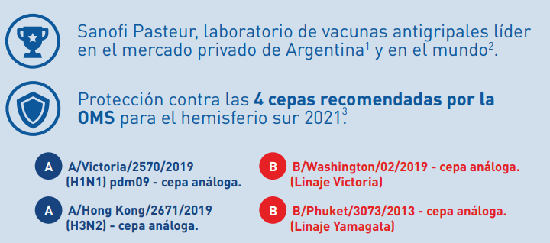


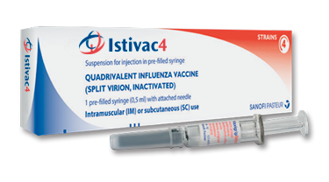

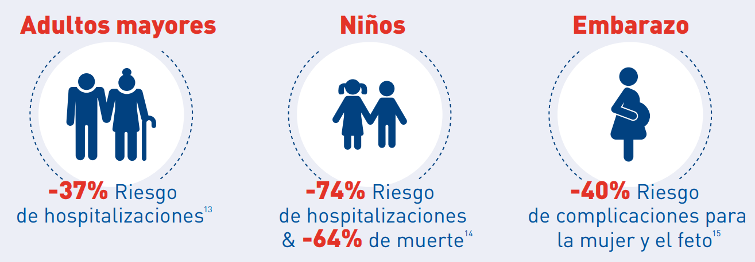


MAT-ar-2101592-V4-08/2021
3,
3
Una ÚNICA dosis de 0,5ml , tanto para pediatría a partir de los 6 meses de edad, como para adultos.
Niños menores de 9 años que no hayan sido vacunados anteriormente, deberán administrarse una segunda dosis después de al menos 4 semanas.
3
4
Aprobada para uso durante el embarazo .
5
6
Información destinada a los profesionales facultados para prescribir o dispensar medicamentos.Mayor información disponible a petición. Argentina: Sanofi Pasteur S.A. Cuyo 3532 - Martinez (B1640GJF) San Isidro, Pcia. de Bs. As., Argentina. Servicio de información sobre vacunación Tel: (011) 4732-5900 o (011) 4732-5081.Mail: siv@sanofi.com - www.sanofi.com.ar. Referencias:1- Datos de importaciones de vacuna antigripal para el mercado privado argentino – Fuente: DATASUR; 2- SANOFI PASTEUR, seasonal influenza leader fact sheet; 3- ISTIVAC4 - Folleto de información al profesional de la salud. 4- M, Rondy, N. El Omeiri - Effectiveness of influenza vaccines in preventing severe influenza illness among adults: A systematic review and meta-analysis of test-negative design case-control studies - J Infect. 2017 Nov;75(5):381-394. 5- J. M. Ferdinands, L. E. W. Olsho - Effectiveness of Influenza Vaccine Against Life-threatening RT-PCR-confirmed Influenza Illness in US Children, - J Infect Dis. 2014 Sep 1;210(5):674-83. 6- M. G Thompson, J-C Kwong - Influenza Vaccine Effectiveness in Preventing Influenza-associated Hospitalizations During Pregnancy: A Multi-country Retrospective Test Negative Design Study, Clin Infect Dis. 2019 Apr 24;68(9):14441453. Último prospecto médico aprobado: https://bit.ly/ISTIVAC4

